Slide 1
Mantelzorgondersteuning in Vught
Mantelzorg Netwerk Vught
Plan van aanpak 2023

Slide 2
Vooraf
Het Mantelzorg Netwerk Vught is een samenwerking van verschillende organisaties die zich samen inzetten om mantelzorgers ondersteuning te bieden. Mantelzorgers zijn vaak sterk belast met allerlei taken en zorgen. Daarom is een luisterend oor en praktische ondersteuning belangrijk, zodat mantelzorgers er niet alleen voor staan. En het is van belang om goed aan te sluiten op de vragen van mantelzorgers zelf. In dit ‘beeldverslag’ staat onze aanpak voor 2023 en hoe we tot deze keuzes zijn gekomen. Tussendoor beschrijven we ervaringen van mantelzorgers.
‘

Slide 3
Mantelzorgers aan het woord
‘Ik was mij er eerst niet van bewust dat ik mantelzorger ben. Je staat er eigenlijk niet vaak bij stil hoe druk en moe je kan zijn, je moet en gaat gewoon door.’
‘Het is lastig om je weg te vinden en de juiste informatie te vinden. En het is best moeilijk om hulp voor jezelf te vragen.’
‘Het is heel fijn om met anderen je ervaringen en je gevoel te kunnen delen én erkenning en herkenning te vinden.‘

Slide 4
Gezamenlijk werken aan mantelzorgondersteuning in Vught
‘Ik zorg voor een ander en ik heb een vraag. Waar kan ik terecht?
‘Ik kan wel een beetje hulp gebruiken, wie denkt er met mij mee?’
2023

Slide 5
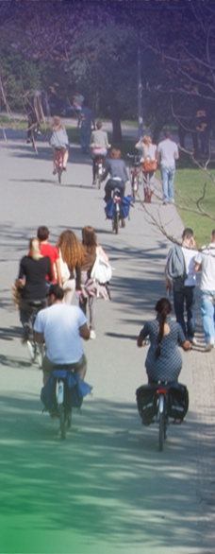
Mantelzorgondersteuning in Vught
Wat willen we bereiken?
Hoe zijn we aan de slag gegaan?
Thema’s 2023
Elkaar versterken
Organisatie en vervolg

Slide 6
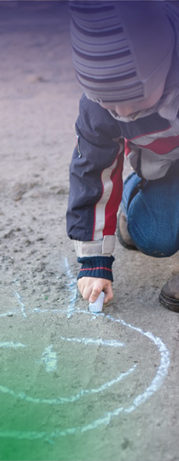
Wat willen we bereiken?
Ambitie: de mantelzorgers centraal
Meer oog voor (de belasting van) mantelzorgers
Passende voorzieningen om mantelzorgers te ondersteunen en overbelasting te voorkomen
Toegankelijke voorzieningen zodat mantelzorgers de weg makkelijk kunnen vinden, zonder drempels
Mantelzorgers krijgen hulp en ondersteuning die zij nodig hebben, zodat zij de dingen kunnen blijven doen die voor hen belangrijk zijn

Slide 7
Wat willen we bereiken?
We willen als Mantelzorg Netwerk Vught
- Goede samenwerking, nu én straks
- Alle organisaties voelen zich gezamenlijk verantwoordelijk voor goede mantelzorgondersteuning
- Samenwerking en samenhang: een actief netwerk met warme contacten
Het is belangrijk
Dat we van elkaar weten wat we doen op het gebied van mantelzorgondersteuning
Dat we kunnen komen tot een mooi en overzichtelijk aanbod, gericht op ondersteuning én preventie
Dat we weten wat er wordt gemist, wat er nog nodig is en we daar gezamenlijk op inspelen/ iets creëren
Dat iedereen (professionals en vrijwilligers) inwoners wegwijs kan maken en kan doorverwijzen naar de juiste plek voor mantelzorgondersteuning.

Slide 8
Hoe zijn we aan de slag gegaan?
Het Mantelzorg Netwerk Vught is in 2022 drie keer bij elkaar gekomen om met elkaar te bespreken wat belangrijke thema’s zijn om samen aan te werken en vorm aan te geven. De bijeenkomsten werden begeleid door Movisie.
Juli:
Verkenning van belangrijke thema’s en keuzes
Oktober:
Eerste uitwerking van de gekozen thema’s in groepen
November:
Hoe geven we vorm aan een blijvende samenwerking en wat is daarvoor nodig?

Slide 9
Welke thema’s vinden we belangrijk en met welke onderwerpen gaan we concreet aan de slag?
Belangrijke thema’s
Goede informatie voor alle betrokkenen
Toegankelijke mantelzorgondersteuning
Oog voor mantelzorgers
Een sterk Mantelzorg Netwerk Vught
Aan de slag met 3 onderwerpen
Informatiepunt
Wegwijzer
Waardering en oog voor mantelzorgers
Als permanent aandachtspunt
4. Samenwerking Mantelzorg Netwerk Vught

Slide 10
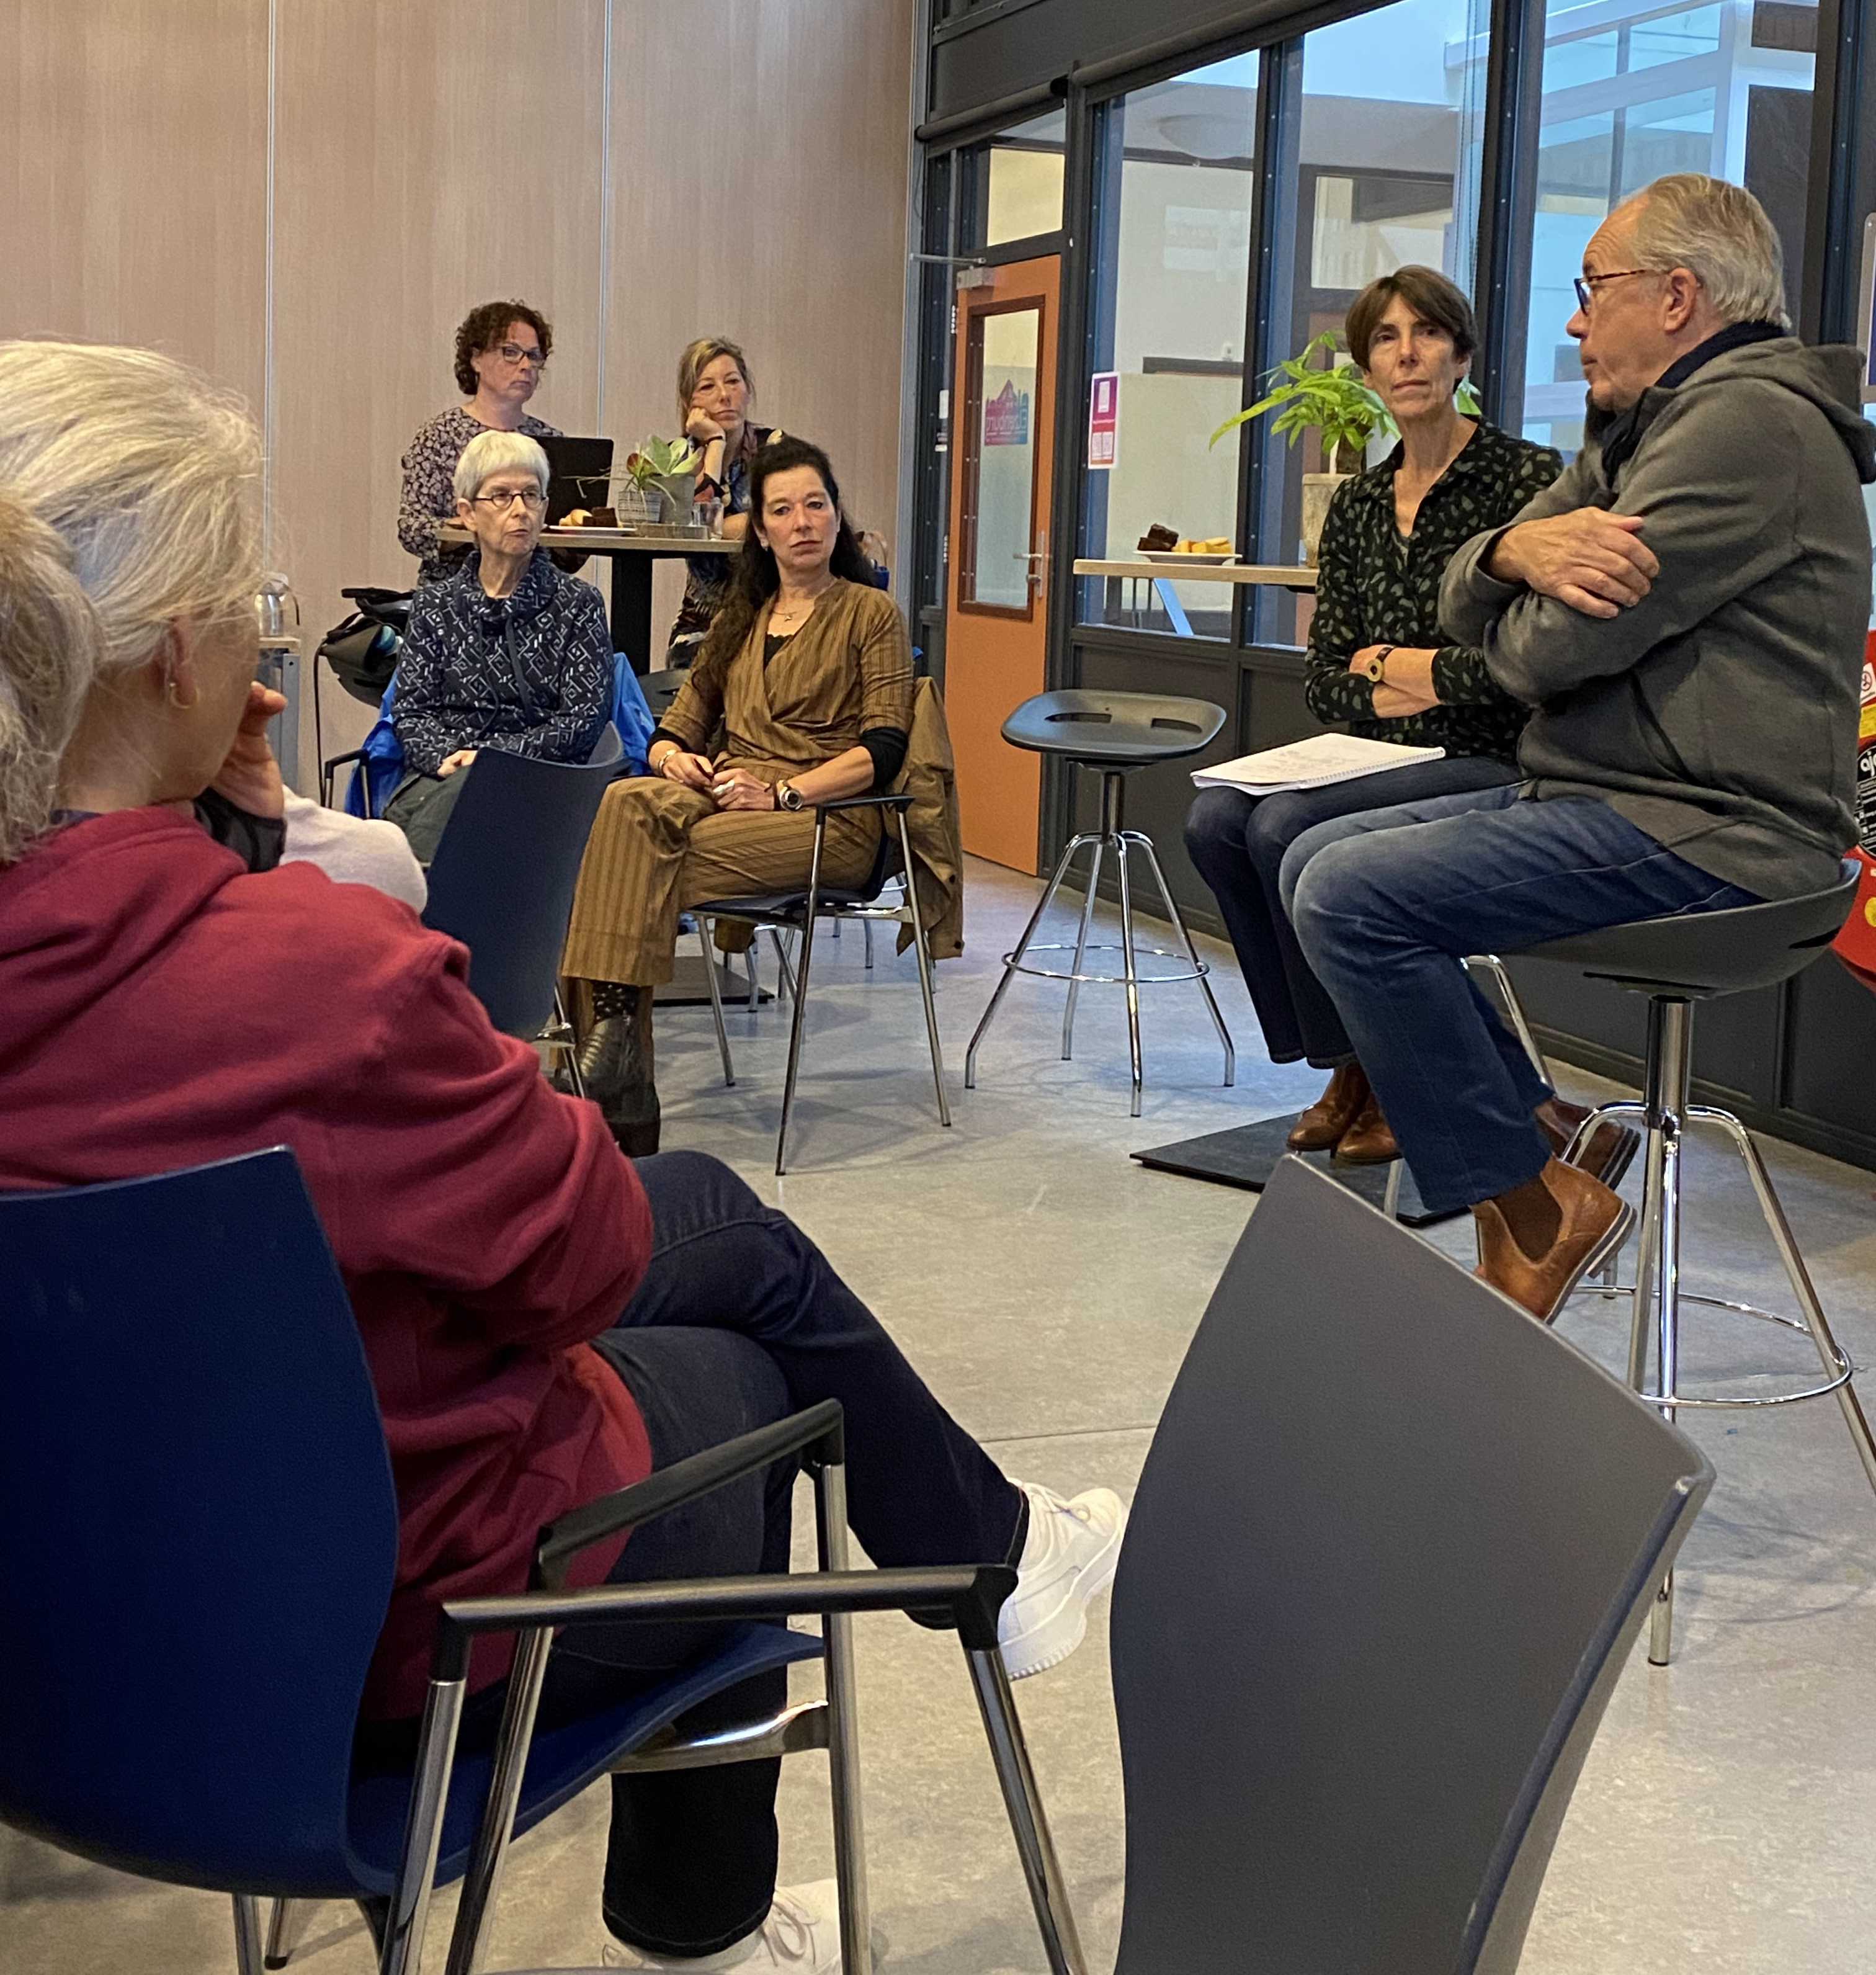
Mantelzorgers aan het woord
‘De zorg voor onze gehandicapte dochter was heel intensief en ingrijpend, voor het hele gezin. Daar heb je hulp bij nodig, anders houd je het niet vol. Het houd je altijd bezig, ook al woont ze al veel jaren niet meer thuis.‘
Een interview met Beus van Halen die tijdens een van de bijeenkomsten vertelt hoe hij samen met zijn vrouw taken verricht als mantelzorger voor hun dochter en welke invloed dat had op het gezinsleven.

Slide 11
Elkaar versterken: zo werkt het Mantelzorg Netwerk Vught
Uitgangpunt is de gezamenlijke ambitie: goede ondersteuning voor mantelzorgers via een overzichtelijk en samenhangend aanbod voor de mensen in Vught
Mantelzorgers, professionals en vrijwilligers nemen deel aan het netwerk
Samen werken aan de hand van actuele thema’s, welke gezamenlijk zijn gekozen en jaarlijks kunnen wisselen
Een kerngroep is kartrekker en biedt ondersteuning aan het Mantelzorg Netwerk Vught.

Slide 12
Organisatie Mantelzorg Netwerk Vught
Bijeenkomsten Mantelzorg Netwerk Vught
3 keer per jaar hebben we een netwerkbijeenkomst
om de voortgang van de thema’s met elkaar te bespreken en uit te wisselen. De werkgroepen delen en krijgen input van het netwerk
Nieuwe informatie, signalen en ontwikkelingen met elkaar te delen
2 keer per jaar hebben we een informeel samenzijn in de vorm van een ontbijt/ lunch of borrel.
-een aantal netwerkleden organiseren een informele bijeenkomst en verzorgen de invulling aan de hand van een thema
De thema’s werden verder uitgewerkt in werkgroepen.
-duur, vorm en frequentie bepalen de werkgroepleden zelf
De kerngroep komt voor en na aan een netwerkbijeenkomst bij elkaar om de agenda voor te bereiden en het verslag vast te stellen.

Slide 13
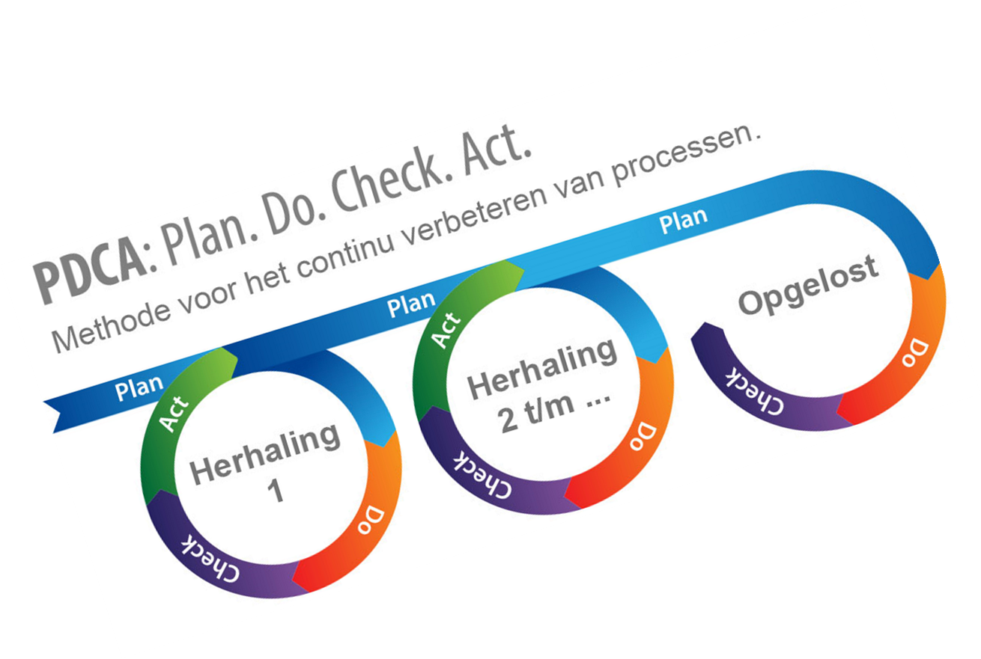
Organisatie: rol van de kerngroep
Yvonne en Ilse als kartrekkers met een coördinerende rol
Beus en Daphne als mantelzorgers actief in de kerngroep
De ‘beweegmakers’ van het Mantelzorg Netwerk Vught
Dragen bij aan het gezamenlijk in verbinding en beweging blijven
De kerngroep zorgt voor continuïteit en een cyclisch verbeterproces

Slide 14
Het vervolg
Werkgroepjes gaan aan de slag
Mantelzorg Netwerk Vught komt met regelmaat samen
Netwerkborrel en themabesprekingen
Jaarlijkse evaluatie: zijn we op de goede weg en wat vraagt onze aandacht? Dit is een cyclisch proces. Zo borgen we
de continuïteit.
Samen komen we verder!

Slide 15
Samenstelling van de groepjes
Informatiepunt
Ilse van Dinteren
Daphne van Broekhoven
Marianne van Boxtel
Riette Benus
Liesbeth Schrover
Harold Drost
Beus van Halen
Wegwijzer
Yvonne Kolmans
Anneke van Wijmen
Nina Melis
Lian Vos
Joyce van Boxtel
Annet van Buul
Waardering voor mantelzorgers
Anja de Jonge
Gorettie van Doorn
Beus van Halen
Patricia Sips
Ingrid van der Leegte

Slide 16
1. Werken aan een centraal punt voor informatie en inloop
Hoe te realiseren?
Een welkome plek en warme ontvangst
Gemakkelijke toegang
Alle informatie binnen handbereik
Vraagbaak en informatiepunt
Mantelzorgers kunnen terecht met vragen, worden geholpen en zo nodig doorverwezen
- Vinden van een centraal gelegen en aantrekkelijke plek
- Vinden van samenwerkingspartners
- Zorgen voor bemensing: vrijwilligers / professionals
- Goed bekendmaken, aantrekkelijke communicatie
- Zorgen voor een flitsende start
Met wie?
- Initiatiefnemers: Ilse, Daphne, Marianne, Harold en Beus
- Samen met anderen uit het Mantelzorg Netwerk Vught
- Welke andere organisaties zijn inzetbaar en willen meedoen?
Aanpak en planning
- Bepaal de startdatum en denk na over een flitsende start
- Zorg voor tijdige communicatie en leuke PR
- Geregelde evaluatie: bereiken we wat we willen bereiken?
- Welke bijstelling is eventueel nodig (flexibel)
Wat is belangrijk voor een geslaagd resultaat?
- Goed aansluiten op de vragen en behoeften van mantelzorgers
- Gevarieerde activiteiten en (thema)bijeenkomsten
- Startbijeenkomst voor alle medewerkers (training)
- Ondersteuning voor medewerkers

Slide 17
Mantelzorgers aan het woord
‘Ook als je mondig bent en kan omgaan met internet is het lastig om je weg te vinden.’
‘Ik wist niet dat er ondersteuning mogelijk was voor mij als mantelzorger. Eigenlijk is mij dit niet verteld door hulpverleners.’
‘Het is ingewikkeld. Ook iemand van de gemeente stuurde mij eerst verkeerd door.’

Slide 18
2. Werken aan een wegwijzer voor mantelzorgers en professionals
Hoe te realiseren?
Een overzichtelijke wegwijzer
Wijst de weg bij allerlei vragen over mantelzorgondersteuning
Een routekaart: welke stappen te doorlopen?
Overzicht van de sociale kaart
Op papier (zakformaat) en digitaal
Bedenken wie de wegwijzer willen gebruiken
Nagaan wat mantelzorgers zelf belangrijk vinden
Navragen wat professionals nodig hebben
Voorbeelden zoeken en benutten
Met wie?
- Initiatiefnemers: Yvonne, Anneke, Nina, Lian, Joyce en Annet
- Samen met anderen uit het Mantelzorg Netwerk Vught
- Welke andere organisaties zijn inzetbaar en willen meedoen?
Aanpak en planning
- Wanneer lanceren we de wegwijzer? Voorjaar 2023
- We denken na over de bekendmaking, verspreiding en leuke PR
- Geregelde evaluatie: is de wegwijzer up-tot date?
- Welke bijstelling is eventueel nodig?
Voorwaarde voor succes?
Maak een aantrekkelijke en overzichtelijke routekaart
Geregelde update van de sociale kaart
Geregelde check van de vermelde gegevens
Datum: wanneer lanceren we de wegwijzer?

Slide 19
3. Oog en waardering voor mantelzorgers
Bewustzijn versterken in publieke opinie: veel mensen zijn mantelzorger, jong en oud
Aandacht vestigen op de situatie van mantelzorgers: hoe gaat het eigenlijk met de mantelzorger zélf?
Zoeken naar manieren van waardering
Hoe te realiseren?
Campagne voor bewustwording: week van de mantelzorger
Informatie en bewustzijn via de media: Wat is mantelzorg, wat betekent het om mantelzorger te zijn?
Gebaar van waardering bieden: zoeken naar passend gebaar
Met wie?
- Initiatiefnemers: Anja, Gorettie, Ingrid, Beus en Patricia
- Samen met anderen uit het Mantelzorg Netwerk Vught
- Samen met de medewerkers van het informatiepunt
- Met betrokkenheid van de gemeente Vught en PR-afdeling
- Hulpverleners als intermediars om mantelzorgers te vinden
Aanpak en planning
Campagne voor bewustwording: week van de mantelzorger
Informatie en bewustzijn via de media: Wat is mantelzorg, wat betekent het om mantelzorger te zijn
Gebaar van waardering: jaarlijks met bijbehorende publiciteit.
Voorwaarde voor succes
Input van mantelzorgers: wat vinden zij belangrijk als waardering?
Vinden van mantelzorgers (via hulpverleners, naasten en anderen)
Signaleren van overbelasting onder mantelzorgers
Wijzen op informatiepunt en ondersteuningsmogelijkheden

Slide 20
Mantelzorgers aan het woord
‘Mijn familie vindt het heel normaal dat ik al die zorg op mij neem. Ik voel mij daarin alleen staan.’
‘Mijn huisarts verwees mij naar de praktijkondersteuner. Die gesprekken hebben mij geholpen.’
‘Een luisterend oor en aandacht, maakt niet uit van wie.’
Mensen zien zichzelf vaak niet direct als mantelzorger, ook al nemen zij veel taken op zich en zijn ze vaak flink belast of overbelast.

Slide 21
4. Versterken Mantelzorg Netwerk Vught
Samenwerking versterken
Elkaars organisaties leren kennen
Weten waarvoor je terecht kan
Elkaar ontmoeten (informeel)
Elkaar leren kennen
Weten wat ieder doet
Waarmee wil je (wens) of ga je (voornemen) komend jaar aan de slag?
Activiteiten
Netwerkborrel of lunch met themabijeenkomsten (op wisselende locaties)
Samenwerken om het informatie- en inlooppunt te realiseren en succesvol te maken
Jaarlijkse bespreking van de (nieuwe) gezamenlijke activiteiten
Voorwaarde voor succes
Input van mantelzorgers: wat vinden zij belangrijk?
Elkaar ontmoeten en met elkaar optrekken
Commitment over de gezamenlijke activiteiten
Actieve deelname (wederkerigheid)

Slide 22
Besluit
Alle betrokken organisaties van het Mantelzorg Netwerk Vught hebben zich de afgelopen periode sterk ingezet voor de versterking van de samenwerking.
De komende periode gaat elk groepje aan de slag met de gekozen onderwerpen.
Dit resulteert in een inloop- en informatiepunt voor mantelzorgers; een wegwijzer voor hulpverleners, vrijwilligers en mantelzorgers; en een prettige vorm van mantelzorgwaardering. Dit alles komt de ondersteuning van mantelzorgers ten goede en dat is precies het uitgangspunt: oog voor mantelzorgers, nu en in de komende jaren!

